Slide 1





忆单词项目小组汇报
​
忆单词
组员：许峰 林培创 陈沛荣
2021/07/06

Slide 2




目录 Contents
app的实用价值及技术难点
app的测试
用户体验和改进效果
团队分工及合作效果
主要介绍app的吸引力和可用性，以及涉及到的技术难点和工作量
针对app做全面的测试，包括黑盒测试，兼容性测试等
从用户的角度体验该产品，针对不足处改进
说明分析团队分工以及合作效果

Slide 3


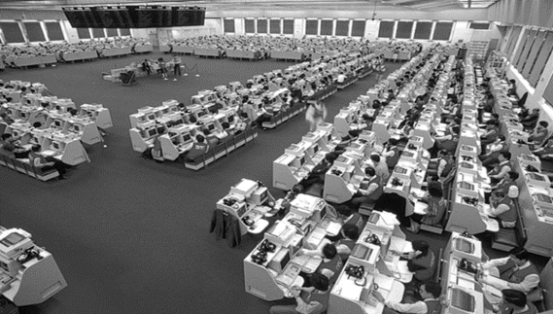



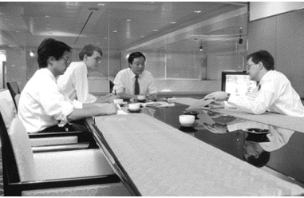


app的吸引力和可用性
​
针对人群基数大
针对人群以学生为主，其他需要记忆单词的用户为辅。学生日常生活中有非常大的记忆单词的需求，我们的app引入各种机制帮助学生记忆单词，适用人群规范。
用户粘性大
记单词通常是需要持续很久的，只要用户养成使用该app记单词的习惯，便会产生非常大的依赖性，有利于用户的增长和活跃度。
操作简单，玩法丰富
非常简单的操作，带来较高的娱乐体验，考虑到各个年龄段用户的需求和特点，对低年级学生也有很强的吸引力。

Slide 4


技术难点和工作量
主要分为UI，前端，后端三部分
UI设计需要做登录注册页面，主页等几个页面的设计，需要从网上收集图标，模板等，并做改进。
前端部分采用java完成，主要是几个页面的UI实现以及逻辑代码编写。主要难点在于与后端通信和本地sql通信。
后端用nodejs+mongodb完成，主要难点在于数据库设计以及api设计，以及鉴权系统设计实现（jwt+hash+salt密文存储密码），包括nosql语法学习等。

Slide 5



测试全面性
50%
25%
75%
黑盒测试
兼容性测试
性能测试
我们对程序中的每一个模块的每一个子功能进行了黑盒测试，查看每个子功能是否能给出预期结果。
测试结果：无明显的功能性bug，但是在一些机型(如：Samsung Galaxy s8)上出现重叠情况
​
依托腾讯的WeTest平台，我们对程序进行了兼容性测试。
测试结果：在随机抽取的50部测试设备中，程序通过了36部设备的测试，通过率为73.5%。
​
依托腾讯的WeTest平台，我们对程序进行了性能测试。
测试结果：大部分设备的CPU占用、内存占用以及流量使用情况均无明显问题，其中华为机型的流量使用较高。
​

Slide 6
用户体验与改进
用户 | 机型 | 使用感受 | 问题与建议 | 解决方案
刘同学 | 红米K30 | 总体感觉还行，界面简洁 | 没有
江同学 | 小米8 | 挺好的 | 背单词有点单调，可以背更多就好了 | 将录入的内容更广泛化，不仅支持单词，还有其他
李同学1 | 华为nova3 | 不错，有点意思 | 有些地方做的不好看，比如说“我的”页面 | 针对该同学指出的地方进行修改
李同学2 | iPhone 11 | 总体还行，对我有点帮助 | 暂无

Slide 7
用户体验与改进
用户 | 机型 | 使用感受 | 问题与建议 | 解决方案
高中生小刘 | 荣耀 30 | 对自己背单词还有有点用的 | 无
初中生小许 | 华为P20 | 还行，功能还算齐全 | 录入的方式有点单调，希望支持文件上传 | 文件功能正在开发
舍友吕同学 | oppo | 感觉良好 | 有些地方做的不好看，比如说“我的”页面 | 针对该同学指出的地方进行修改
舍友简同学 | vivo | 很好 | 暂无

Slide 8
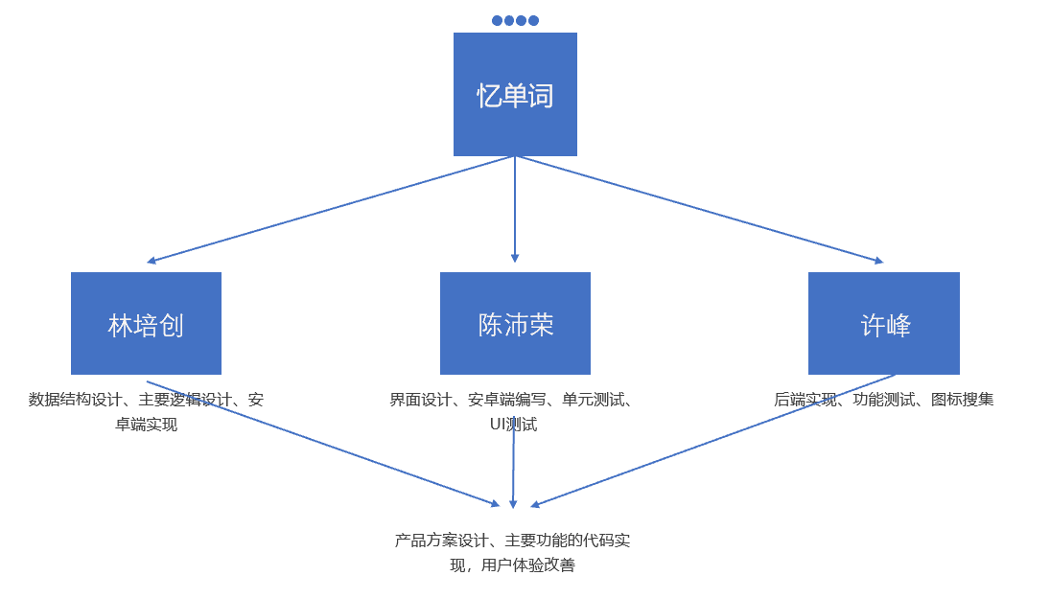
团队分工情况

